Slide 1



hER tUĞLA bİR dENEYİM, hER sATIR bİR çÖZÜM
www.ensrobotics.com
eNS Satın Alma Modülü
Satın Alma Yönetimi
Salih DÜZEL · 0 533 170 73 48 · salihduzel@ensrobotics.com

Slide 2
AI Asistanı Enes
Yapay zeka destekli robot satın almacı. El yazısı, PDF ve Excel belgelerini otomatik okur, teklif olarak sisteme kaydeder. 7/24 kesintisiz çalışır.
hER tUĞLA bİR dENEYİM, hER sATIR bİR çÖZÜM
eNS Satın Alma Modülü
WhatsApp & E-posta
Mesajları ve e-postaları otomatik dinler. Gelen teklifleri okur, sisteme kaydeder. Teklif taleplerinizi tek tuşla gönderin.
Neden eNS?
7/24
Yapay Zeka Asistanı Enes kesintisiz çalışır
Tedarikçi Keşfi
Online mağazaları ve firmaları otomatik tarar. İletişime geçer, fiyat müzakeresi yapar. Piyasa analizi ile güncel fiyatları takip eder.
Teklif Karşılaştırma
Tüm tedarikçi tekliflerini yan yana görün. En uygun fiyat ve koşulları anında belirleyin. Otomatik teklif kaydı.
1.000+
Sınırsız personel takibi, sadece 5 lisans
Sözleşme & Onay
Sözleşmeli malzemeler için otomatik sipariş. Hiyerarşik talep onay akışı. Organizasyon şeması entegrasyonu.
Modüler Ununited Yapı
Mevcut ERP, muhasebe veya depo sisteminize kolayca bağlanın. Bağımsız modüller, sınırsız entegrasyon. Ölçeklenebilir altyapı.
₺5.900/ay
100 personele kadar, +KDV
Malzeme kartı olmadan araştırma yapın • Varyant desteği ile akıllı takip • ERP mal kabul entegrasyonu
Salih DÜZEL
0 533 170 73 48
salihduzel@ensrobotics.com
www.ensrobotics.com
Salih DÜZEL · 0 533 170 73 48 · salihduzel@ensrobotics.com · www.ensrobotics.com

Slide 3
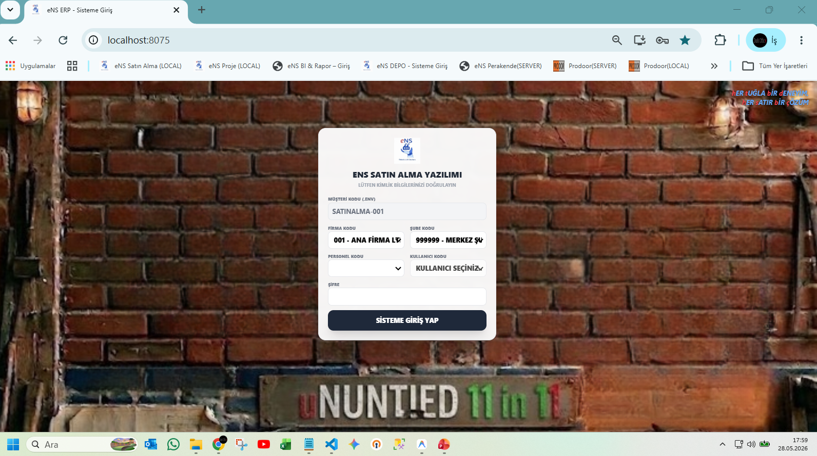
hER tUĞLA bİR dENEYİM, hER sATIR bİR çÖZÜM
ISL001
Kullanıcı ≠ Personel
Lisans kontrolü ve personel takibi ayrı çalışır — işlem şeffaflığı tam sağlanır.
Tek lisans, sınırsız personel takibi.
5 kullanıcı lisansı, 1000 personel
Aktif oturum sayısı lisansla sınırlıdır, ancak sisteme tanımlı personel sayısı sınırsızdır.
Kim sattı, kim tahsil etti?
Her işlem personel bazlı loglanır. Hesap kapatmada kimin ne yaptığı net görünür.
Log karışıklığına son
Online aktif kullanıcı sayısı anlık izlenir, yetkisiz erişim engellenir.
www.ensrobotics.com
Salih DÜZEL · 0 533 170 73 48 · salihduzel@ensrobotics.com

Slide 4
hER tUĞLA bİR dENEYİM, hER sATIR bİR çÖZÜM
SAT002
Robot Kullanıcılar ile Otomasyon
Ekibinizi angarya işlerden kurtarın, verimliliği artırın.
Enes: Yapay Zeka Destekli Satın Alma Asistanı
Otomatik Belge Okuma
Tedarikçilerden gelen el yazısı, PDF ve Excel belgelerini otomatik okur, teklif olarak sisteme kaydeder.
Mesaj ve E-posta Takibi
WhatsApp görüşmelerini ve e-posta hesaplarınızı dinleyerek gelen teklifleri otomatik işler.
Yeni Tedarikçi Araştırması
Online mağazaları ve piyasayı tarar, uygun tedarikçileri bulur, gerekirse iletişime geçer ve pazarlık yapar.
7/24 Çalışma
Robot kullanıcılar mesai saati tanımaz, kesintisiz çalışarak iş süreçlerinizi hızlandırır.
www.ensrobotics.com
Salih DÜZEL · 0 533 170 73 48 · salihduzel@ensrobotics.com

Slide 5
hER tUĞLA bİR dENEYİM, hER sATIR bİR çÖZÜM
SAT003
Malzeme ve Varyant Yönetimi
Malzeme kartlarını eNS ile kolayca yönetin.
Gereksiz Kart Açmadan Akıllı Yönetim
Merkezi Malzeme Kartı Yönetimi
Tüm malzeme bilgilerinizi tek bir merkezden yönetin, tekrar eden kartları önleyin.
Varyant Desteği
Aynı ürünün farklı renk, beden ve özellik varyantlarını kolayca tanımlayın ve takip edin.
Gereksiz Kart Açmayın
Araştırmalarınızı malzeme kartı olmadan yapın. Faturanız gelene kadar malzeme koduyla ilgilenmenize gerek yok.
Satın Alma Grupları
Ürünleri ve malzemeleri gruplara ayırarak yönetimi kolaylaştırın.
www.ensrobotics.com
Salih DÜZEL · 0 533 170 73 48 · salihduzel@ensrobotics.com

Slide 6
hER tUĞLA bİR dENEYİM, hER sATIR bİR çÖZÜM
SAT004
Tedarikçi Yönetimi
Doğru tedarikçi, doğru fiyat ile maliyetlerinizi optimize edin.
Satın Alma Grupları ile Akıllı Tedarik
Satın Alma Grupları
Ürünü ve malzemeleri tanımayanlar bile doğru fiyattan, doğru tedarikçiden teklif alabilir.
Tedarikçi Performans Takibi
Tedarikçilerinizin teslimat süreleri, fiyat tutarlılığı ve kalite performansını takip edin.
Otomatik Tedarikçi Eşleştirme
Malzeme gruplarına göre en uygun tedarikçiyi sistem otomatik önerir.
Çoklu Teklif Karşılaştırma
Farklı tedarikçilerden gelen teklifleri yan yana karşılaştırarak en avantajlı seçimi yapın.
www.ensrobotics.com
Salih DÜZEL · 0 533 170 73 48 · salihduzel@ensrobotics.com

Slide 7
hER tUĞLA bİR dENEYİM, hER sATIR bİR çÖZÜM
SAT005
Teklif Yönetimi
Teklif süreçlerinizi baştan sona dijitalleştirin.
Tek Tuşla Teklif, Otomatik Karşılaştırma
Kolay Teklif Gönderimi
Teklif taleplerinizi WhatsApp veya e-posta ile hızlıca gönderin.
Otomatik Teklif Kaydı
Tedarikçilerden gelen teklifleri Enes otomatik okuyup sisteme kaydeder.
Teklif Karşılaştırma
Tüm teklifleri yan yana görün, en uygun fiyat ve koşulları belirleyin.
www.ensrobotics.com
Salih DÜZEL · 0 533 170 73 48 · salihduzel@ensrobotics.com

Slide 8
hER tUĞLA bİR dENEYİM, hER sATIR bİR çÖZÜM
SAT006
Yeni Tedarikçi Keşfi
Piyasadaki en iyi fırsatları kaçırmayın.
Enes ile Otomatik Tedarikçi Araştırması
Otomatik Firma Tarama
Teklif karşılaştırma sırasında yeni tedarikçi butonuna basın, sistem uygun firmaları ve online mağazaları otomatik tarar.
Otomatik İletişim
Bulunan tedarikçilerle iletişime geçer, fiyat ve koşulları müzakere eder.
Piyasa Analizi
Sektörünüzdeki güncel fiyatları ve trendleri takip ederek satın alma kararlarınızı destekler.
www.ensrobotics.com
Salih DÜZEL · 0 533 170 73 48 · salihduzel@ensrobotics.com

Slide 9
hER tUĞLA bİR dENEYİM, hER sATIR bİR çÖZÜM
SAT007
Sözleşme Yönetimi
Sözleşmeli malzemelerinizle zaman kaybetmeyin.
Otomatik Sipariş, Otomatik Takip
Sözleşme Bazlı Satın Alma
Sözleşme yaptığınız malzemeler için otomatik sipariş oluşturulur, manuel işlem gerekmez.
Süre ve Fiyat Takibi
Sözleşme bitiş tarihlerini ve fiyat güncellemelerini sistem otomatik hatırlatır.
Toplu Sipariş Yönetimi
Birden fazla sözleşmeyi tek ekrandan yönetin, toplu siparişlerinizi kolayca oluşturun.
www.ensrobotics.com
Salih DÜZEL · 0 533 170 73 48 · salihduzel@ensrobotics.com

Slide 10
hER tUĞLA bİR dENEYİM, hER sATIR bİR çÖZÜM
SAT008
Organizasyon ve Onay Sistemi
Talep ve onay süreçlerinizi şeffaf bir yapıda yönetin.
Hiyerarşik Onay ile Kontrollü Satın Alma
Organizasyon Şeması Entegrasyonu
Şirket yapınıza uygun organizasyon şemasını tanımlayın, yetki ve sorumlulukları netleştirin.
Talep Onay Sistemi
Satın alma talepleri belirlenen onay hiyerarşisine göre otomatik yönlendirilir.
Anlık Bildirimler
Onay bekleyen talepler için anlık bildirimler alın, süreçleri hızlandırın.
www.ensrobotics.com
Salih DÜZEL · 0 533 170 73 48 · salihduzel@ensrobotics.com

Slide 11
hER tUĞLA bİR dENEYİM, hER sATIR bİR çÖZÜM
SAT009
Sipariş Takibi ve Mal Kabul
Siparişten teslimata kadar tüm süreçleri takip edin.
Onaylanan Siparişler, ERP Entegrasyonu
Sipariş Onay Süreci
Oluşturulan satın alma siparişleri onaya gönderilir, onay durumuna göre takip edilir.
Mal Kabul Entegrasyonu
Mal kabul işlemleri istediğiniz ERP yazılımına otomatik aktarılır.
Teslimat Takibi
Sipariş durumlarını anlık takip edin, gecikmelere karşı otomatik uyarı alın.
www.ensrobotics.com
Salih DÜZEL · 0 533 170 73 48 · salihduzel@ensrobotics.com

Slide 12
hER tUĞLA bİR dENEYİM, hER sATIR bİR çÖZÜM
SAT010
Fiyatlandırma
Aylık ödemelerle bütçenizi zorlamayın.
Esnek Ödeme, Uygun Fiyat
Aylık Abonelik Modeli
100 personele kadar aylık 5.900 TL + KDV ile kullanmaya başlayın.
Kullanıcı Bazlı Lisanslama
Minimum 3 kullanıcı ile satın alınır, ihtiyacınıza göre ölçeklendirin.
Sınırsız Personel Takibi
Lisans sayısından bağımsız olarak sınırsız personel tanımlayabilirsiniz.
Kendi Uyarlamanızı Yapın
Son 1 yılın satın alma faturalarını tarayın, Enes otomatik olarak tedarikçi ve malzeme gruplarını oluştursun.
www.ensrobotics.com
Salih DÜZEL · 0 533 170 73 48 · salihduzel@ensrobotics.com

Slide 13
hER tUĞLA bİR dENEYİM, hER sATIR bİR çÖZÜM
SAT011
Ununited Yapısı
Modüler mimari ile istediğiniz sisteme bağlanın.
Bağımsız Modüller, Sınırsız Entegrasyon
Modüler Yapı
Her modül bağımsız çalışır. İhtiyacınız olan modülü seçin, diğerlerine bağımlı olmadan kullanın.
Kolay Entegrasyon
Mevcut ERP, muhasebe veya depo yönetim sisteminize kolayca bağlanır.
Esnek Bağlantı
İstediğiniz modül kimde olursa olsun, ona bağlanıp sorunsuz çalışabilirsiniz.
Ölçeklenebilir Altyapı
İşletmeniz büyüdükçe yeni modüller ekleyin, mevcut yapınızı bozmadan genişletin.
www.ensrobotics.com
Salih DÜZEL · 0 533 170 73 48 · salihduzel@ensrobotics.com

Slide 14
hER tUĞLA bİR dENEYİM, hER sATIR bİR çÖZÜM
eNS Satın Alma Modülü
Tek bakışta tüm yetenekler — satın alma süreçlerinizi uçtan uca dijitalleştirin
Tek Kullanıcı, Tüm Departman
1 kullanıcı ile tüm satın alma departmanını yönetin. Sınırsız personel takibi.
AI Asistanı Enes
Yapay zeka destekli robot satın almacı. 7/24 çalışır, ekibinizi angaryadan kurtarır.
Otomatik Belge Okuma
El yazısı, PDF, Excel belgelerini otomatik tanır ve teklif olarak sisteme kaydeder.
WhatsApp & E-posta
Mesajları ve e-postaları dinler, gelen teklifleri otomatik işler.
Akıllı Teklif Karşılaştırma
Tüm teklifleri yan yana görün, en uygun fiyat ve koşulları anında belirleyin.
Otomatik Tedarikçi Keşfi
Online mağazaları ve firmaları tarar, iletişime geçer, pazarlık yapar.
Malzeme & Varyant
Merkezi malzeme kartı yönetimi. Gereksiz kart açmadan akıllı takip.
Sözleşme Takibi
Sözleşmeli malzemeler için otomatik sipariş ve süre hatırlatma.
Onay Sistemi
Hiyerarşik talep onay akışı. Organizasyon şeması entegrasyonu.
ERP & Mal Kabul
İstediğiniz ERP yazılımına entegre olur. Sipariş ve teslimat takibi.
Ununited Yapı
Modüler mimari. İstediğiniz modüle bağlanın, bağımsız çalışın.
Aylık 5.900 TL
+ KDV. 100 personele kadar. Sınırsız personel, esnek ödeme.
Salih DÜZEL · 0 533 170 73 48 · salihduzel@ensrobotics.com · www.ensrobotics.com

Slide 15
hER tUĞLA bİR dENEYİM, hER sATIR bİR çÖZÜM
www.ensrobotics.com
Teşekkürler
Sorularınız için bize ulaşın
Salih DÜZEL · 0 533 170 73 48 · salihduzel@ensrobotics.com

